Slide 1
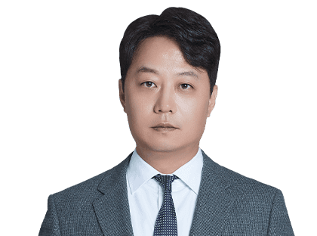
최 원 순 고문위원
경력
· 국회수석보좌관
· 국방부장관 정책보좌관
· 청와대 행정관
· 서울시 정무비서관
· 재단법인 광장 기획팀장

